Slide 1
NUESTRO AÑO 2014/2015 JUNTOS
El buen maestro es el que hace que el mal estudiante se convierta en bueno, y el bueno en superior además de intentar convertir en fácil lo difícil.
ESPERO HABERLO CONSEGUIDO CON VOSOTROS.

Slide 2
“EL LIBRO ES FUERZA, ES VALOR, ANTORCHA
DEL PENSAMIENTO Y MANANTIAL DEL
AMOR”

Slide 3
LA DOCENCIA ES COMO UN VIAJE EN TREN…
Las aulas de la escuela son como sus vagones, y a nosotros (los profesores) se nos hace responsables de uno de ellos.
Todos los años suben al tren nuestros alumnos y empieza un viaje fascinante…

Slide 4
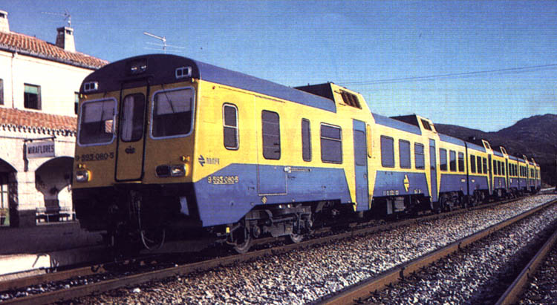
A nuestro vagón sube ese alumno estudioso, cariñoso, creativo…Todos ellos iniciamos un viaje juntos.

Slide 5
NUESTRA RESPONSABILIDAD
Llevarlos a buen destino.

Slide 6
MI MAYOR INTERROGANTE
Saber qué va a ser de ellos, cuál será su futuro…

Slide 7
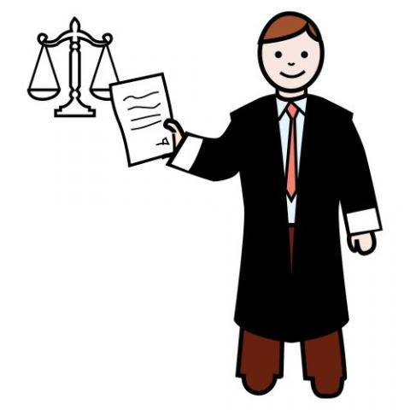
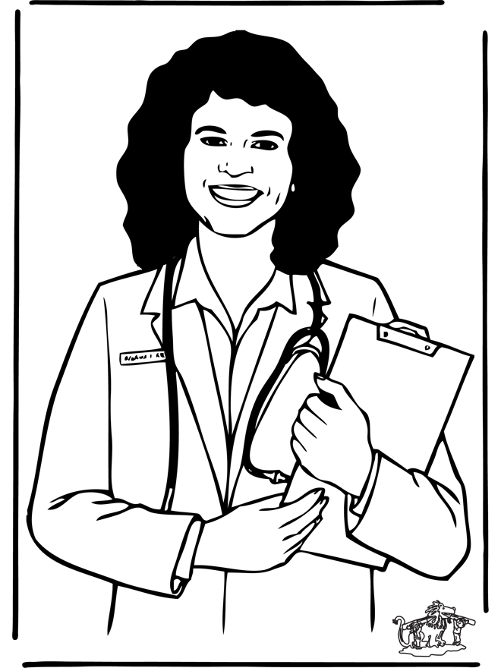

Slide 8
Si logramos dejar huella en ellos o no, la verdad es que no siempre lo sabemos.

Slide 9
LITUNIV
Algunos terminan su viaje con nosotros y JAMÁS volvemos a verlos, pero otros…y eso es lo más gratificante de nuestra profesión visitan el tren para mostrarnos quienes llegaron a ser, cuánto hemos ayudado a que lo sean y cuánto valoran haber viajado con nosotros.

Slide 10
☺
Este año para mí junto a vosotros se ha convertido en un VIAJE HERMOSO, pero como todo viaje, también tendrá una estación final…y es ahí donde me pregunto si he ayudado a construir vuestras vidas y si he formado hombres y mujeres de BIEN.

Slide 11
OS DESEO QUE TENGÁIS UN FELIZ VIAJE.
ESE HA SIDO MI PRINCIPAL OBJETIVO.

Slide 12
“LEE Y CONDUCIRÁS, NO LEAS Y…
SERÁS CONDUCIDO”

Slide 13
“AMAR LA LECTURA ES TROCAR HORAS DE
HASTÍO POR HORAS DE INEFABLE Y DELICIOSA
COMPAÑÍA”

Slide 14
“LOS LIBROS SON LAS ABEJAS QUE LLEVAN
EL POLEN DE UNA INTELIGENCIA A OTRA”

Slide 15
“LA LITERATURA ES SIEMPRE UNA EXPEDICIÓN
A LA VERDAD”

Slide 16
Espero haberos transmitido durante este año también mi amor por la Literatura Universal y la lectura en general.

Slide 17
LOS PROFESORES DE ALGUNA MANERA
TAMBIÉN APRENDEMOS DÍA A DÍA CON
NUESTROS ALUMN@S. POR TODO ELLO OS
QUIERO DAR LAS GRACIAS A CADA UN@
DE VOSOTR@S DESEÁNDOOS UN BUEN
VIAJE EN ESTA NUEVA ETAPA DE VUESTRA VIDA.

Slide 18
ELENA DE ANDRÉS
LAURA ARENAS
MIGUEL ( QUE NO MIGUEL ÁNGEL ) ARJONA
JOSE MANUEL CASTRO
IRENE COLÁS
GEMA CRISTOBAL
ISAAC CRUZ
BÁRBARA DE LA TORRE
IRENE GARCÍA
ROBERTO GIL
SILVIA LÓPEZ
LAURA MAQUEDA
ESMERALDA MERA
KEVIN TOUMA
PAULA VALDÉS
¡¡¡GRACIAS!!!

Slide 19
Por Carmina Torío

Slide 20
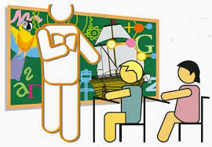
¡ESPERO QUE OS HAYA GUSTADO!

